Slide 1
Мастер-класс
программирование

Slide 2
Хотите знать, как нарисовать рыбу с помощью python, тогда вы попали по адресу сегодня в этом уроке мы увидим, как мы можем нарисовать рыбу, используя наши навыки программирования на python.

Slide 3
Для создания этой программы мы будем использовать модуль turtle, это библиотека python с графическим интерфейсом, с помощью которой можно рисовать что угодно - персонажей, мультфильмы, фигуры и другие объекты.
Черепашка ползает по экрану и рисует. Мы управляем черепашкой на плоскости при помощи программы.

Slide 4

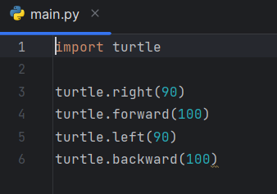
Сегодня мы нарисуем рыбку, но это будет чуть позже)
Начало работы. Движения
В первой строке необходимо добавить:
import turtle
Мы командуем черепашкой простыми словами на английском языке. left, right – поворот налево и направо, forward и backward – движение вперед и назад. В программе каждое действие – вызов функции из модуля turtle. Простая программа:
import turtle
turtle.right(90)
turtle.forward(100)
turtle.left(90)
turtle.backward(100)

Slide 5
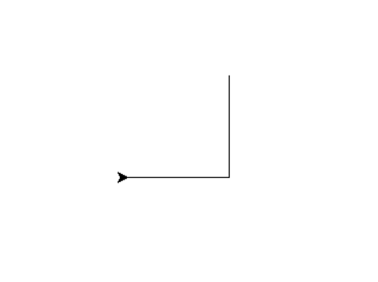
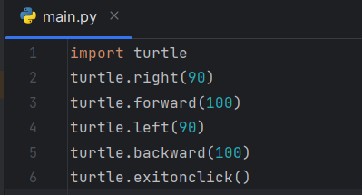
Давай посмотрим, что у нас получилось
Запустим программу
Но окно очень быстро закрылось и мы не увидели что мы нарисовали.
Чтобы это исправить, нам поможет функция exitonclick().
Она позволяет закрыть окно и завершить выполнение программы кликом мышкой по окну.
Код программы:
Вывод программы:
Что произошло:
Поворот направо на 90 градусов
Движение вперед на 100 шагов (пикселей)
Поворот налево на 90 градусов
Движение назад на 100 шагов (пикселей)

Slide 6
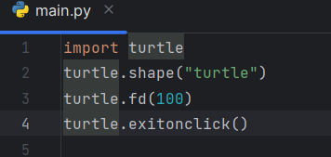
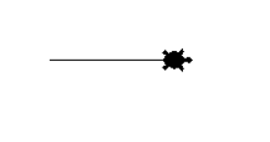
-Стрелочка выглядит скучно, ее можно поменять?
-Конечно! В этом нам может функция shape().
Код программы:
Вывод программы:

Slide 7
Геометрические фигуры

Slide 8
Рисуем простые геометрические фигуры:
Прямая: просто движение вперед
Квадрат: вперед, поворот на 90 градусов и так 4 раза. Повторение команд – значит, можно выполнить их в цикле for!
Если мы хотим выполнить инструкции n раз, мы пишем их в цикле
for i in range(n):
Далее идут инструкции с отступом в 4 пробела.
Код с отступами – тело цикла. Когда цикл завершается, отступы больше не ставятся.

Slide 9
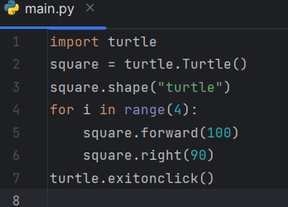
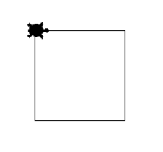
Рисуем квадрат.
Код программы:
Вывод:
Попробуй самостоятельно нарисовать Восьмиконечную звезду (угол поворота 135 градусов).
Решение данной задачи будет в конце презентации

Slide 10
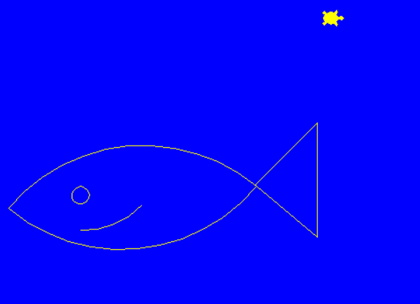
Код на Python для рисования рыбы:
import turtle fish = turtle fish.shape("turtle") fish.color('yellow') fish.goto(0,0) fish.speed(10) fish.Screen().bgcolor("blue") fish.left(45) fish.forward(100) fish.right(135) fish.forward(130) fish.right(130) fish.forward(90) fish.left(90) fish.right(90) fish.circle(200,90) fish.left(90) fish.circle(200,90) fish.penup() fish.left(130) fish.forward(200) fish.pendown() fish.circle(10,360) fish.right(270) fish.penup() fish.forward(50) fish.pendown() fish.left(90) fish.circle(100,45) fish.penup() fish.forward(300) fish.left(135) fish.pendown() fish.right(180) fish.done()
Вывод программы:

Slide 11
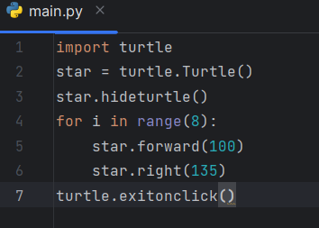
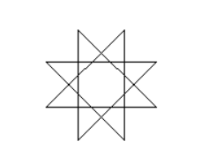
Ответ на задачу для самостоятельного решения.
Код программы:
Вывод программы:

Slide 12
Спасибо за внимание!

